Slide 1
Diagnostic Introduction
2022.02.23
Confidential
iAuto (Shanghai) Co., Ltd.

Slide 2
目录
1、诊断概述
2、诊断服务基础介绍
3、基本概念和术语
4、诊断测试
5、诊断数据库
6、诊断自动化实现

Slide 3
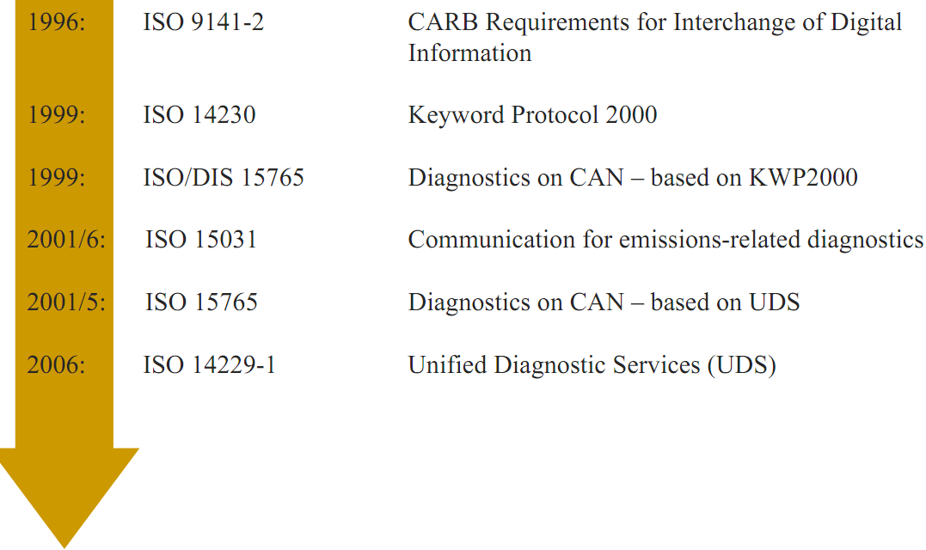
诊断概述
诊断能做什么？
功能监控、错误检测、记录、存储故障信息、读取数据等，其他EOL、再编程、节点验证（VIN…）等。
实现的条件——诊断规范

Slide 4
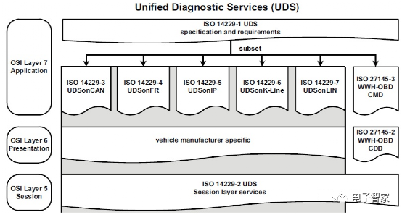
诊断概述
UDS是什么，有什么用？
UDS全名是Unified Diagnostic Services，翻译过来就是统一的诊断服务，是一种应用层协议，对应常说的ISO 14229协议，而“统一”意味着它是一个国际化的非“公司特定”的协议标准，UDS协议提供的是一个诊断服务的基本框架，主机厂和零部件供应商可以根据实际情况选择实现其中的一部分或是自定义出一些私有化的诊断服务
UDS协议作为应用层协议，对应于OSI 的第7层，它的实现可以基于多种协议之上进行，主要包含7部分，其中14229-1 对应于OSI的层7，即应用层，它定义了诊断服务的格式。ISO 14229-2定义了诊断会话中的各种时间参数，比如ECU的响应时间等。其中14229-3到14229-7就定义了UDS基于CAN, FlexRay, Internet Protocol ，K-Line ，LIN上的实现要求。

Slide 5
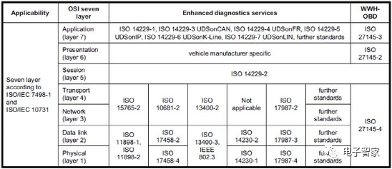
诊断概述
ISO 11898/15765等协议
要实现UDS的功能，还需要底层协议的支撑，我们就以最常用的基于CAN线的UDS协议来说明。我们经常会用到诸如ISO 11898/15765等协议，它们对应于OSI不同的层，其中ISO 11898是CAN物理层和数据链路层相关的协议，11898-2对应物理层协议，定义了CAN总线信号在双绞线上的电压形式，11898-1对于数据链路层，定义了CAN帧的各个域的用途。ISO 15765-2是诊断服务在CAN总线上传输的实现方式，对应于OSI的第4层，即传输层。对于classical CAN总线来说，它一帧只能承载8个字节，而上层的诊断服务却可能超过8个字节，这时候就需要传输层对数据进行分包重组流控制。15765-2还定义了应用层、传输层、数据链路层之间的编程接口。15765-3和ISO 14229-3的内容是一样的，后者取代了前者。ISO 15765-4定义了基于CAN总线实现OBD通信的方式。
总的来说就是ISO 14229-1生成诊断服务，ISO 15765-2对诊断服务进行分包并把分包后的数据交给ISO 11898，ISO 11898给收到的数据加上CAN总线特有的包头和包尾，然后通过双绞线以电压差的形式发送出去。

Slide 6
目录
1、诊断概述
2、诊断服务介绍
3、基本概念和术语
4、诊断测试
5、诊断数据库
6、诊断自动化实现

Slide 7
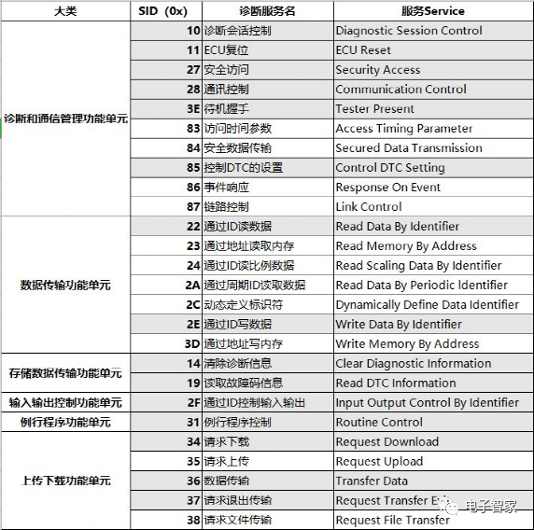
诊断服务介绍
诊断服务
UDS本质上是一系列服务的集合。UDS的服务包含6大类，共26种。每种服务都有自己独立的ID（即SID），不同的SID对应不同类型的服务，同一类型的SID又分为不同的子功能或者数据ID（即SID(Sub-function)和DID）。UDS的请求命令有4种构成方式，即SID，SID+SF，SID+DID（Data Identifier）（读写用），SID+SF+DID。UDS的服务包含以下类型：

Slide 8
诊断服务介绍—0x10
0x10 DiagnosticSessionControl service
该服务是在服务器端使能不同的会话模式，而诊断会话模式在服务器中用于启用一组特定的服务或者功能（e.g.刷写）。可以通过会话模式赋予不同诊断服务的执行权限。
Service10特性
通过Service10可以报告诊断会话有效的数据链路层特定的参数值（e.g.时间参数值P2/P2*);
通过Service10可以启用一组特定的诊断功能
比如进入Service10 02（ProgrammingSession编程会话模式），表明ECU进入了Softwareupdate功能模式；
比如OEM自定义一个会话模式Service10 50（OEM SpecificSession），在该会话模式下，所有诊断服务对诊断仪操作者不需要进行解锁等一系列操作，可以在车辆下线过程中提高下线效率;
对于ECU Server端，在诊断范畴内，ECU始终会处于一个诊断会话模式下（并且是唯一）。ECU上电后，一定处于默认会话模式；
在进行某些会话模式切换过程中，Server端可以设置必须满足某些条件,如Server可以定义某些安全条件（e.g.车辆不得行驶或者发动机不得运行），因为过渡到例如ProgrammingSession编程会话模式可能会导致正常功能丧失，因此某些车辆可能要求车辆处于安全状态。

Slide 9
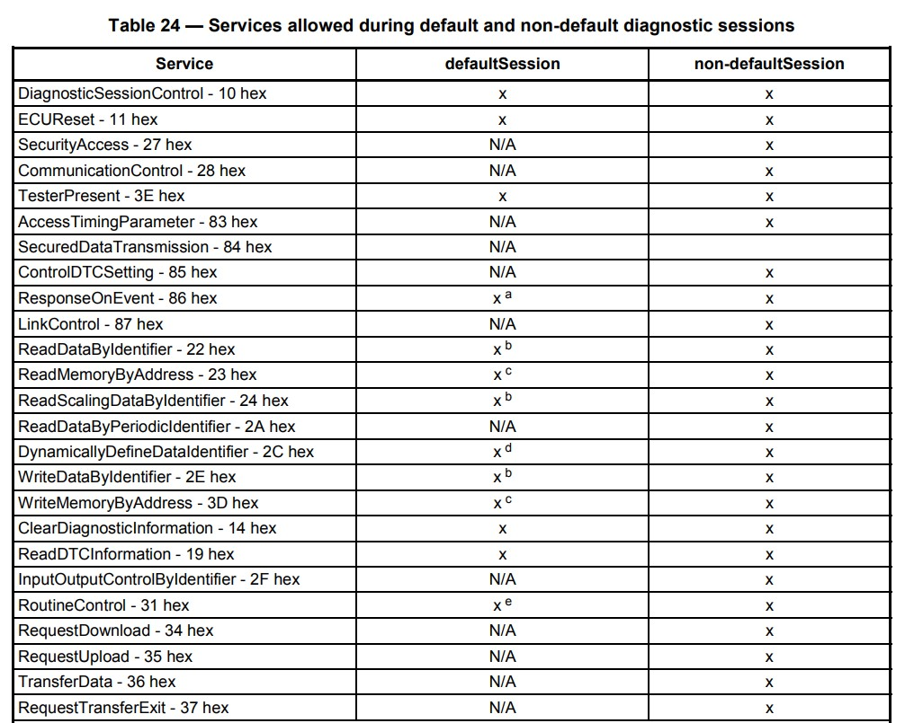
诊断服务介绍—0x10
不同服务的执行权限

Slide 10
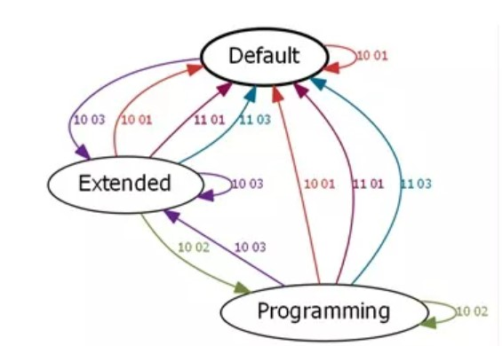
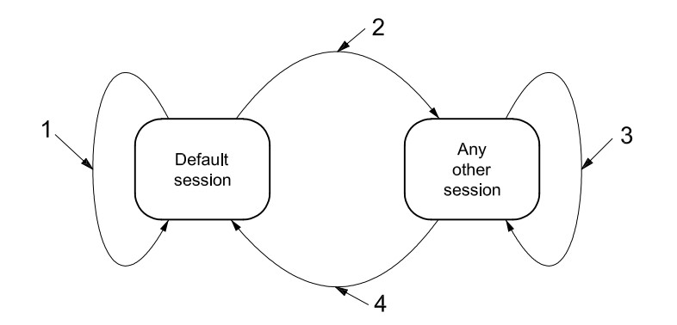
诊断服务介绍—0x10
不同会话模式切换
需要注意的点如下：
若ECU当前处于默认会话模式，Client发送10 01，ECU会重置所有激活/启动/更改的在激活会话期间的设置/控制；
不同会话模式可以任意切换；
ECU为了自身安全，不允许长期处于非默认会话模式。在一定时间内（S3），若ECU没有收到任何诊断请求，会强制要求ECU从非默认会话模式，跳转到默认会话模式；
在S3时间内，若无需求发送诊断请求，但是还想要求ECU处于非默认会话模式，可以周期性发送Service3E（TesterPresent），让ECU保持当前非默认会话模式。
OEM企业级需求规范

Slide 11
诊断服务介绍—0x11
0x11 ECUReset service
ECU作为Server端，执行Client发送来ECU Reset请求中重启的类型。
UDS协议关于处理该请求的逻辑
先response还是先执行操作？没有强制性定义，但是有强烈建议：ECU收到ECUReset request message后，先回复ECUReset positive response message再执行动作；
Sub Function
HardReset
硬重置，该诊断服务子服务执行策略时断开服务器与电源（汽车内部电池）的连接后再执行上电/启动顺序。该执行策略对于ECU带来的影响，在UDS协议中没有做定义，需要根据各家OEM的诊断需求自行定义（比如重置后对于掉电易失存储器和掉电非易失存储器的值是都初始化预定值）
KeyOffOnReset
该子服务对应的动作类似于驾驶员用车钥匙关闭打开点火钥匙的情况。在UDS协议中没有做定义，需要根据各家OEM的诊断需求自行定义，通常做法：非易失性存储位置的值会保留；易失性存储器将被初始化。
SoftReset
该子服务将会使Server端立即启动应用程序。在UDS协议中没有做定义，需要根据各家OEM的诊断需求自行定义，典型的操作：在不重新初始化先前的配置数据，自适应因素和其他长期调整的情况下重新启动应用程序。

Slide 12
诊断服务介绍—0x14
0x14 ClearDiagnosticInformation service
用于清除ECU芯片上记录的DTC功能。
注意事项：
当Server端（ECU）完全处理ClearDiagnostic Information服务后，Server端应发送肯定响应；
即使ECU没有存储DTC内容，Server端也应回复肯定响应；
若Server支持DTC状态信息在内存中多处备份（e.g.一份在RAM，一份在EEPROM），Server端应该清除通过Server19服务读取并报告DTC信息的那份备份；
对应Service14后带的参数，可以清除一组DTCs（e.g. Powertrain, Body, Chassis, etc.）；可以清除特定DTC；FF FF FF意味清除全部DTC

Slide 13
诊断服务介绍—0x19
0x19 ReadDTCInformation service
通过Service19以及对应子服务，可以实现如下功能：
检索与Tester端定义的DTC状态掩码匹配的DTC数量/DTC列表；
检索与Tester端定义的DTC相关联的DTCSnapshot数据（有时称冻结帧：DTC快照是与DTC相关联的特定数据记录，存储在ECU端的内存中。DTC快照信息的典型用法是检测到系统故障时，存储当前环境信息；
检索与Tester端定义的DTC和状态掩码组合相关联的DTCExtendedData，该数据的典型用法是存储与DTC相关的动态数据。比如发生故障次数、线路老化次数等。
常用子功能
0x01: reportNumberOfDTCByStatusMask
0x02: reportDTCByStatusMask
0x03: reportDTCSnapshotIdentification
0x04: reportDTCSnapshotRecordByDTCNumber
0x06: reportDTCExtendedDataRecordByDTCNumber
0x0A: reportSupportedDTC

Slide 14
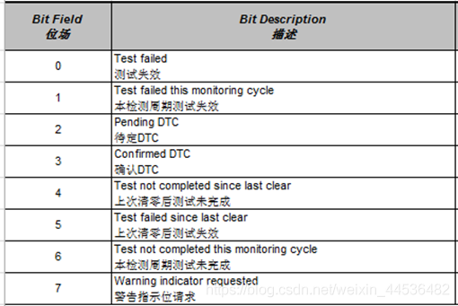
诊断服务介绍—0x19
DTC状态掩码
bit 0 : testFailed
通常来说，ECU内部以操作循环的方式不断地针对预先定义好的错误路径进行测试，如果在最近的一次测试中，在某个错误路径中发现了故障，则相应DTC的这一个状态位就要被置1（e.g.在检测周期采样电压大于18 V）。此时DTC的testFailed位被置1，但是它不一定被ECU存储到non-volatile memory中，只有当pendingDTC或confirmedDTC被置1时DTC才会被存储。而pendingDTC或confirmedDTC被置1的条件应该是检测到错误出现的次数或时间满足某个预定义的门限。当错误消失或者诊断仪执行了清除DTC指令时，testFailed会再次被置为0。

Slide 15
诊断服务介绍—0x19
bit 1 :testFailedThisOperationCycle
这个bit用于标识某个DTC在当前的operation cycle中是否出现过testFailed置1的情况，即是否出现过错误。operation cycle的起始点是ECU通过网络管理唤醒到ECU通过网络管理进入睡眠，对于没有网络管理的ECU，这个起始点就是KL15通断。通过bit 0我们无法判断某个DTC是否出现过，比如，当前testFailed = 0， 说明当前这个DTC没有出错，如果testFailedThisOperationCycle = 1的话，就说明这个DTC在当前这个operation cycle中出过错，但是当前错误又消失了（用0x14清除了，或者DTC置起的条件不满足了，eg. 在检测周期采样电压在8~12V之间了）
bit 2 : pendingDTC
pendingDTC = 1表示某个DTC在当前或者上一个operation cycle中是否出现过。pendingDTC位其实是位于testFailed和confirmedDTC之间的一个状态，有的DTC被确认的判定条件比较严苛，需要在多个operation cycle中出现才可以被判定为confirmed的状态，此时就需要借助于pendingDTC位了。pendingDTC = 1的时候，DTC就要被存储下来了，如果接下来的两个operation cycle中这个DTC都还存在，那么confirmedDTC就要置1了。如果当前operation cycle中，故障发生，pendingDTC = 1，但是在下一个operation cycle中，故障没有了，pendingDTC 仍然为 1，再到下下一个operation cycle中，故障仍然不存在，那么pendingDTC 就可以置0了

Slide 16
诊断服务介绍—0x19
bit 3 : confirmedDTC
当confirmedDTC = 1时，则说明某个DTC已经被存储到ECU的non-volatile memory中，说明这个DTC曾经满足了被confirmed的条件。但是请注意，confirmedDTC = 1时，并不意味着当前这个DTC仍然出错，如果confirmedDTC = 1，但testFailed = 0，则说明这个DTC表示的故障目前已经消失了。将confirmedDTC 重新置0的方法只有删除DTC，UDS用0x14服务，OBD用0x04服务（有些硬件故障DTC是不能通过0x14服务直接删除的，需要把内存中记录的数据删除才可以）
bit 4 : testNotCompletedSinceLastClear
这个bit用于标识，自从上次调用了清理DTC的服务（UDS用0x14服务，OBD用0x04服务）之后，是否完整地执行了对某个DTC的测试（不管测试结果是什么，只关心是否测了）。因为很多DTC的测试也是需要满足某些边界条件的，并不是ECU上电就一定会对DTC进行检测。testNotCompletedSinceLastClear = 1 : 自从清理DTC之后还没有完成过针对该DTC的测试。testNotCompletedSinceLastClear = 0 : 自从清理DTC之后已经完成过针对该DTC的测试
bit 5 : testFailedSinceLastClear
这个位与bit 1 :testFailedThisOperationCycle有些类似，testFailedThisOperationCycle标识某个DTC在当前的operation cycle中是否出现过testFailed置1的情况，而testFailedSinceLastClear标识的是在上次执行过清理DTC之后某个DTC是否出过错。testFailedSinceLastClear = 0 ， 自从清理DTC之后该DTC没有出过错。testFailedSinceLastClear = 1， 自从清理DTC之后该DTC出过至少一次错

Slide 17
诊断服务介绍—0x19
bit 6 : testNotCompletedThisOperationCycle
这个位与bit 4 : testNotCompletedSinceLastClear类似，testNotCompletedSinceLastClear标识自从上次调用了清理DTC的服务之后，是否成功地执行了对某个DTC的测试。而testNotCompletedThisOperationCycle则标识在当前operation cycle中是否成功地执行了对某个DTC的测试。testNotCompletedThisOperationCycle = 1 ： 在当前operation cycle中还没在完成过针对该DTC的测试。testNotCompletedThisOperationCycle = 0 ： 在当前operation cycle中已经完成过针对该DTC的测试
bit 7 : warningIndicatorRequested
某些比较严重的DTC会与用户可见的警告指示相关联，比如仪表上的报警灯，或者是文字，或者是声音，用来警告驾驶员。这个warningIndicatorRequested就用于此类DTC。warningIndicatorRequested = 1 ： ECU请求激活警告指示。warningIndicatorRequested = 0： ECU不请求激活警告指示。注意，如果这个DTC不支持警告指示，则这个位永远置0

Slide 18
诊断服务介绍—0x19
子服务0x01
通过该服务诊断仪能够请求ECU中DTC状态与DTC状态掩码相匹配的故障码个数。如果某一个故障码的实际状态位为1，并且DTC状态掩码中的相应位也为1，那么就认为该故障码的状态与DTC状态掩码相匹配，此时则将故障数+1
子服务0x02
按照定义的状态掩码的形式去查找匹配的故障，将匹配的DTC标识符（3个字节）、DTC状态（1个字节）信息返回。
子服务0x04
为了方便找到故障的原因，车厂一般会在诊断调查表中定义一些信息作为快照信息，例如故障的发生时间、电压、行驶里程数、车速等。在对应故障发生时，ECU端要记录发生故障时的快照信息；而04服务就是用于请求指定故障码（DTC）的快照信息，通过查找故障发生时刻的这些数据，来分析故障原因。
其中，DTCSnapshotRecordNumber表示DTC快照记录码，占一个字节，表示特定的 DTC快照数据记录编号。例如当我们需要记录某个DTC第一次发生（假设用1表示）和最近一次发生的快照数据时（假设用2表示）；那么当DTCSnapshotRecordNumber为1时，则表示请求该DTC第一次发生时的快照信息。 如果ECU支持多个DTC快照数据记录，那么该纪录码应使用0x01~0xFE范围内的数值。当该参数值为FF hex时，要求ECU一次性报告所有存储的DTC快照数据记录

Slide 19
诊断服务介绍—0x19
子服务0x06
除了前面04服务中介绍到的快照信息；一般还会再定义一个扩展信息，用于记录故障的一些其他信息，比如故障发生的次数、老化次数、已老化次数等。 06服务就是用于请求指定故障码（DTC）的扩展信息
0x0A子服务
该服务用于请求所有支持的DTC信息（3字节的DTC标识符+1字节的DTC状态位），其响应报文与02服务一致；但要区分，该服务返回的是所有DTC的信息；而02服务是返回与请求时状态掩码相与不为0 的DTC信息。

Slide 20
诊断服务介绍—0x22
0x22 ReadDataByIdentifier service
该服务主要用于读取车载ECU的状态信息，这些状态信息由OEM和Supplier定义。
常见信息包括：
系统状态ECU支持的信息。这些状态信息反应了ECU的系统状态信息，该类DID在UDS协议中已经定义（大小和属性内容），比如：
F18C：ECUSerialNumberDataIdentifier
F190：VINDataIdentifier
F195：systemSupplierECUSoftwareVersionNumberDataIdentifier
F197：systemNameOrEngineTypeDataIdentifier
ECU支持的数字或模拟状态信息这些信息反应出ECU的运行状态信息，在协议中也是由OEM和Supplier自定义的内容。比如：
ECU供电电压、ECU运行电流、ECU当前温度、车辆转速、车辆胎压等等。

Slide 21
诊断服务介绍—0x27
0x27 SecurityAccess service
27服务提供一种访问数据或者诊断服务的方法，只有通过Seed-key解锁环节才可以执行特定服务和功能。
两个注意事项
一个ECU中可以有不同安全等级，可通过Sub function来区分不同安全等级；
Service27是成对出现，奇数位是请求Seed，偶数位是发送Key;
举例：
Tester（2701）请求Seed，控制器收到请求后给与响应（6701 Seed）；
Tester获取Seed值后，经过算法计算得Key值；
Tester（2702+Key）发送至控制器，这时控制器内部也会经过内嵌在软件代码中的算法得到一个Key值。两个Key值会进行匹配，若一致，则Tester解锁控制器成功，若不一致，表示控制器解锁不成功；
若当前控制器已解锁，这时Tester发送Seed请求，控制器会响应全为00Seed值，告知测试者控制器当前已解锁，无需重复解锁。

Slide 22
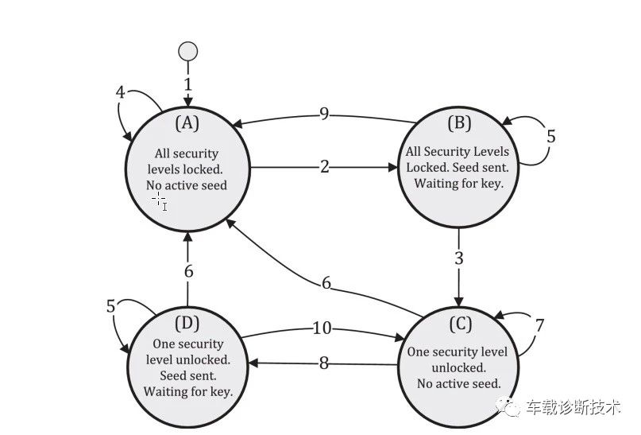
诊断服务介绍—0x27
安全访问状态机
详见UDS协议附录I。
进行会话模式切换以及控制器Reset重启，对控制器解锁状态有影响：
若控制器当前处于解锁状态，Tester对其进行会话模式切换，控制器会从解锁状态跳转到锁住状态（当前会话是扩展会话模式，Tester发送10 03控制器也会跳转到锁住状态）；
当前控制器处于解锁状态，Tester发送了Service11进行Reset操作，控制器在重启后同样会从解锁状态跳转到锁住状态；
这里需要注意：
Tester尝试解锁控制器，第一次发送错误Key值，控制器响应NRC 35，等到第三次尝试解锁，控制器响应NRC 36（表示尝试次数已>=3），这时再去请求Seed值，会响应NRC 37，意味着需要等待Delay_Timer时间。

Slide 23
诊断服务介绍—0x28
0x28 CommunicationControl service
该服务的目的是打开/关闭一个或者多个Server端（例如应用报文通信信息）的发送或接收。
在车载网络中，一上电需要进行数据交互的ECU会进行应用报文通信。当一些特殊的场景下需要车载总线全负荷为该功能服务，比如需要ECUupdate软件版本时，因此定义了Service 28实现对应用报文的管控。其管控的报文类型可以是常规应用通信报文，也可以是网络管理报文。
normalCommunicationMessages
networkManagementCommunicationMessages
networkManagementCommunicationMessages and normalCommunicationMessages
Disable/Enable specified communicationType (see encoding of bit 0-1) in the receiving node and all connected subnets
Control Type
0x00: enableRxAndTx
0x01: enableRxAndDisableTx
0x02: disableRxAndEnableTx
0x03: disableRxAndTx

Slide 24
诊断服务介绍—0x2E
0x2E WriteDataByIdentifier service
该服务（Service2E）允许Tester端在Sercer端（ECU）特定的内存地址中写入相关的配置信息。比如：
控制器的VIN码信息（相当于车辆身份证)；
控制器SerialNumber；
ECUIdentification；
ECU软件版本号；
ECU硬件版本号。
因为Service 2E对ECU内存有相应的操作，出于对控制器的自我保护，一般会要求Tester经过安全访问（解锁）才可以执行Service2E。
通过解锁写入自己所需的数值成功后，一般会用Service22 + DID Check是否已经写入成功。

Slide 25
诊断服务介绍—0x2F
0x2F InputOutputControlByIdentifier service
此服务用于相对简单（例如静态）的输入替换/输出控制，而如果需要更复杂的输入替换/输出控制，则使用routineControl。
经常用到的是IOCP为00/03模式
00模式是回归ECU控制权；
03模式是当前Tester对ECU有控制权，可以通过Tester模拟I/O数据输入/输出。
车载娱乐系统屏幕亮度为例，若当前车机亮度为3（常规屏幕亮度有1-9亮度等级），可以通过车机下端物理按键实现亮度逐渐变亮或逐渐变暗。这时也可以Service2F来控制车机亮度（实现亮度激增/激减）。定义1314为控制车机亮度的标识符，Control States定义9个亮度等级，发送诊断命令2F 13 14 03 09实现车机亮度从当前3亮度等级直接跳跃至9亮度等级。而如果使用车机自属物理按键，只能逐级增加亮度。在车辆下线时也可以通过该服务功能验证控制器是否正常。
若要求当前ECU自己控制自属功能（亮度调节)，发送2F 13 14 00 。

Slide 26
诊断服务介绍—0x31
0x31 RoutineControl service
该服务以往常用于ECU在做Software Update时，应用于检查刷写条件是否满足、传输数据完整性以及独立性检测。近来由于车载以太网的兴起，为了保证数据的信息安全，也有使用Service 31作为安全认证的一种例程。
子功能
Service 31 01：开始执行Routine DID对应的例程；
Service 31 02：停止运行Routine DID对应的例程；
Service 31 03：请求Routine DID对应的例程运行结果
在ECU刷写过程中有一些经典的Routine DID检测内容：

Slide 27
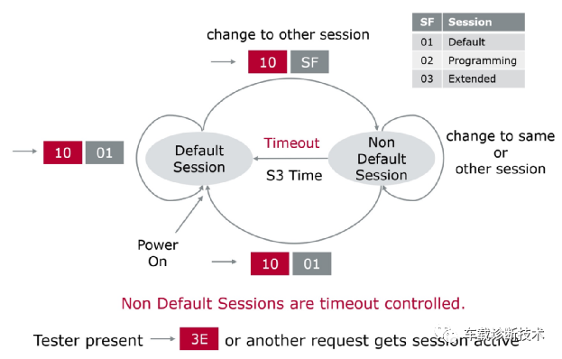
诊断服务介绍—0x3E
0x3E TesterPresent service
该服务作用是告知Server端，Client端（Tester）还在线，先前在进行的诊断或者通信仍在进行。
zeroSubfunction不是表示该服务有子服务，只是表明可以用于肯定响应抑制位可被置1。

Slide 28
诊断服务介绍—0x85
0x85 ControlDTCSetting service
该服务通过外部诊断设备Tester端发送该服务控制ECU内部诊断代码更新其DTC以及DTC Status状态位。
一些特殊情况下，比如当外部Tester需要对ECU进行Software update时，为保证车载网络资源、芯片处理资源全负荷为ECU刷写服务，这个时候会进行如下两部分操作：
1. 关闭ECU常规通信功能（Service28）；
2. 关闭ECU诊断功能（Service85）。
进行该操作后，ECU便将自属诊断功能进行屏蔽，使芯片全资源为其他需求服务（比如刷写功能）。这个阶段就是出现了可以激活DTC的故障信号，对应DTC也不会产生。
子功能
0x01: Tester端开启控制器（ECU）诊断功能；
0x02: Tester端关闭控制器（ECU）诊断功能。

Slide 29
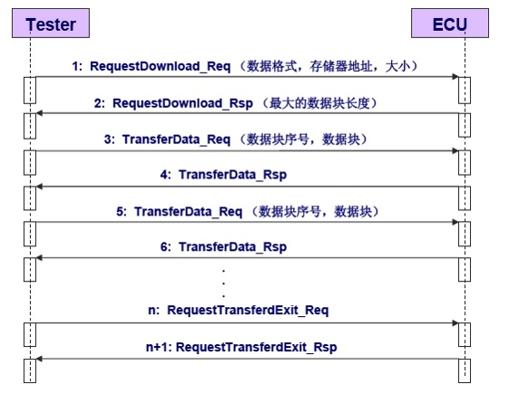
诊断服务介绍
0x34 RequestDownload service
0x35 RequestUpload service
0x36 TransferData service
0x37 RequestTransferExit service

Slide 30
目录
1、诊断概述
2、诊断服务介绍
3、基本概念和术语
4、诊断测试
5、诊断数据库
6、诊断自动化实现

Slide 31
基本概念和术语
诊断基本格式
<SID> + <Sub-function> + <Parameter>
<SID> + <Parameter>
NRC
<0x7F> + <SID> + <NRC>
PRC
<SID+0x40> + <Sub-function> + <Parameter>
<SID+0x40> + <Parameter>
寻址方式
物理寻址 (1:1)
物理寻址指定发送特定诊断请求Request，等待指定ECU给与响应
功能寻址 (1:N)
功能寻址可以广播诊断请求Request，同时等待总线上的ECU给与响应

Slide 32
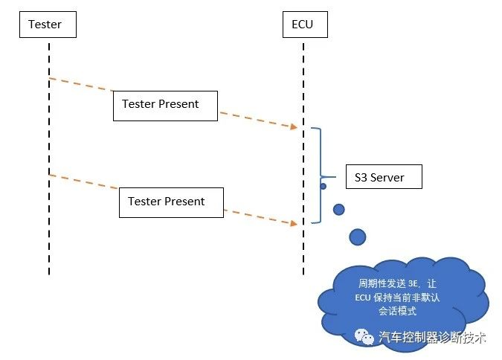
基本概念和术语
客户端（Client）
诊断请求的提出者-- Tester（诊断仪），发送诊断请求
服务器端（Server）
诊断响应的提供者-- 某个ECU，发送诊断响应
P2
P2是当ECU（Server端）接收到请求后需要在P2时间内给与响应，如果超过这个时间没有响应，会报Timeout，说明响应超时。
对于P2，在实际项目中会区分P2（Server）和P2（Client）。

Slide 33
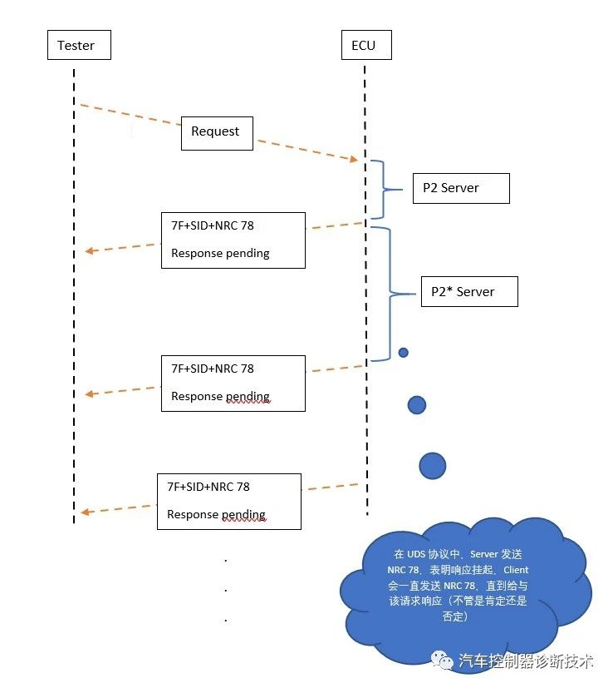
基本概念和术语
P2*
P2*表示Tester发送请求，ECU收到请求后当前在处理其他事宜（没资源来处理新的诊断请求），这个时候Server端会发送7FSID 78(NRC)，表示该响应被挂起，同时也激活另外一个时间计数器P2*。对比P2，两者时间上不在一个量级：P2 UDS推荐置50ms；P2* UDS推荐置5000ms；
发送7F+SID +78，表示ECU将该响应挂起。UDS定义的策略是一直等待，直到ECU给与我响应。但是对于实际项目中，没有一家OEM愿意在这里设置永久等待。一般会定义NRC78个数。

Slide 34
基本概念和术语
S3
S3时间是保持当前会话模式最长时间。意思就是当ECU处于非默认会话模式时，ECU处于自我安全考虑，会设置一个时间参数值：当ECU在S3时间内没有收到任何诊断请求，会强制要求ECU从非默认会话模式跳转到默认会话模式。

Slide 35
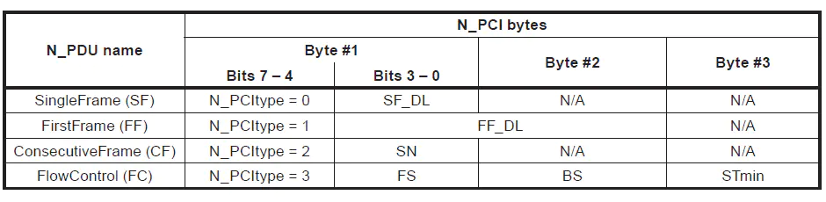
基本概念和术语
网络层 PDU（协议数据单元）PCI（协议控制信息）格式
SF_DL: 代表单帧中数据字节数（取值0-7）
FF_DL:代表 连续帧中的数据字节数(12bit可表四8~4095)
SN:表此帧为连续帧中的第几帧，（0、1、2...E、F、0、1...）
FS: 流控制帧，有三种状态：继续发送0、保持等待1、数据溢出2
BS: 允许发送方一次最大可发送连续帧CF次数，即一次发送连续帧帧数要小于等于块大小BS。当块大小为0时，发送方可无限发送连续帧直至信息发送完毕，再无流控帧FC。
STmin:限定连续帧相互之间所允许的最小时间间隔

Slide 36
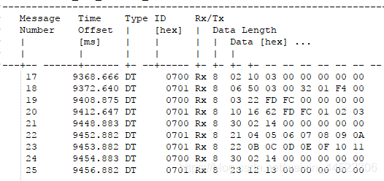
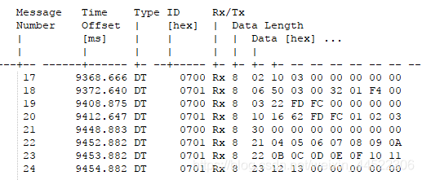
基本概念和术语
图一：
举例：发送方发送首帧 data：12 02 36 01 01 02 03 04
情况1.接收方可以接收且缓冲足够无时间要求，则发送流控帧FC：30 00 00 00 00 00 00 00
情况2.接收方暂时无法接收多帧信息，需告知发送方等待，则发送流控帧FC：31 xx xx 00 00 00 00 00
情况3.接收方缓冲不足，接收发送方多帧会溢出，则发送流控帧FC：32 xx xx 00 00 00 00 00
情况4.接收方可以接收但最大可一次接收连续帧CF10帧，连续帧的帧与帧间隔时间20ms，则发送流控帧FC：30 0A 14 00 00 00 00
图二：

Slide 37
QA
写出安全访问过程(诊断服务$27)，安全等级为05，Seed为4 bytes($21 43 65 87)，密钥算法为Seed XOR ($55 55 55 55)
Node | Data
Tester
ECU
Tester
ECU
Tester
ECU
(诊断服务$28)写出诊断请求，用于关闭ECU网络管理消息的接收请求&打开发送请求
写出对应的反馈
支持安全访问等级01，请求$27 02 ->
不支持安全访问等级01，请求$27 02 ->
不支持安全访问，请求$27 02 ->

Slide 38
QA
按照下面的条件完成多帧数据传输：
Node A发送32bytes的诊断请求给Node B
一次连续发送连续帧的数量为3
数据流状态是继续发送
最小间隔时间STmin是50ms
诊断请求的有效数据用$88填充，无效数据用$FF填充。
Node | Time | Data
A | 11.8888
B | 0.0003

Slide 39
目录
1、诊断概述
2、诊断服务介绍
3、基本概念和术语
4、诊断测试
5、诊断数据库
6、诊断自动化实现

Slide 40
目录
1、诊断概述
2、诊断服务介绍
3、基本概念和术语
4、诊断测试
5、诊断数据库
6、诊断自动化实现

Slide 41
目录
1、诊断概述
2、诊断服务介绍
3、基本概念和术语
4、诊断测试
5、诊断数据库
6、诊断自动化实现

Slide 42
Thank you！

